Slide 1



CHÀO MỪNG QUÝ THẦY CÔ ĐẾN DỰ GIỜ
MÔN: Tiếng việt
Lớp 3A
Giáo viên: Huỳnh Thị Kim Thu

Slide 2


Slide 3
Thứ tư ngày 15 tháng 11 năm 2023
Tiếng Việt:

Slide 4
Trò chơi:
Ô cửa bí mật

Slide 5


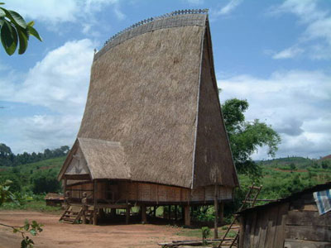


Tiếp theo

Slide 6






Bé gái trong bài Chia sẻ niềm vui tặng gì cho em nhỏ trong bức ảnh?
A.Áo quần
B.Búp bê
C. Giày, dép
D.Sách vở
QUAY VỀ

Slide 7
Hành động của bé gái trong bài Chia sẻ niềm vui cho thấy bé gái là người như thế nào?
A.Người dũng cảm
C.Người biết chia sẻ
B. Người biết tự tin
D.Người mạnh mẽ
QUAY VỀ

Slide 8

Trong bài đọc Chia sẻ niềm vui điều gì khiến người mẹ xúc động?
A.Bức ảnh người mẹ và bé gái trước căn nhà đổ nát
B. Những thông tin từ các bài báo
C. Bức ảnh người mẹ và bé gái trước căn nhà mới
D.Nghe thông tin từ Internet
QUAY VỀ

Slide 9
Từ nào sau đây thuộc nhóm từ chỉ cộng đồng?
A.Yêu thương
B.Dòng họ
C.Giúp đỡ
D.Tình nghĩa
QUAY VỀ

Slide 10
Thứ tư ngày 15 tháng 11 năm 2023
Tiếng Việt:
Bài đọc 4: Nhà rông

Slide 11






LUYỆN ĐỌC
Tây Nguyên
bề thế
vót nan, đan lát

Slide 12
Thứ tư ngày 15 tháng 11 năm 2023
Tiếng Việt:
Bài đọc 4: Nhà rông
+ Đoạn 1: Từ đầu đến của làng.
+ Đoạn 2: Tiếp theo cho đến khang trang.
+ Đoạn 3: Tiếp theo cho đến dân làng.
+ Đoạn 4: Còn lại.

Slide 13
Luyện đọc
Làng càng lớn / và có nhiều người tài giỏi / thì nhà rông càng bề thế, khang trang.//

Slide 14
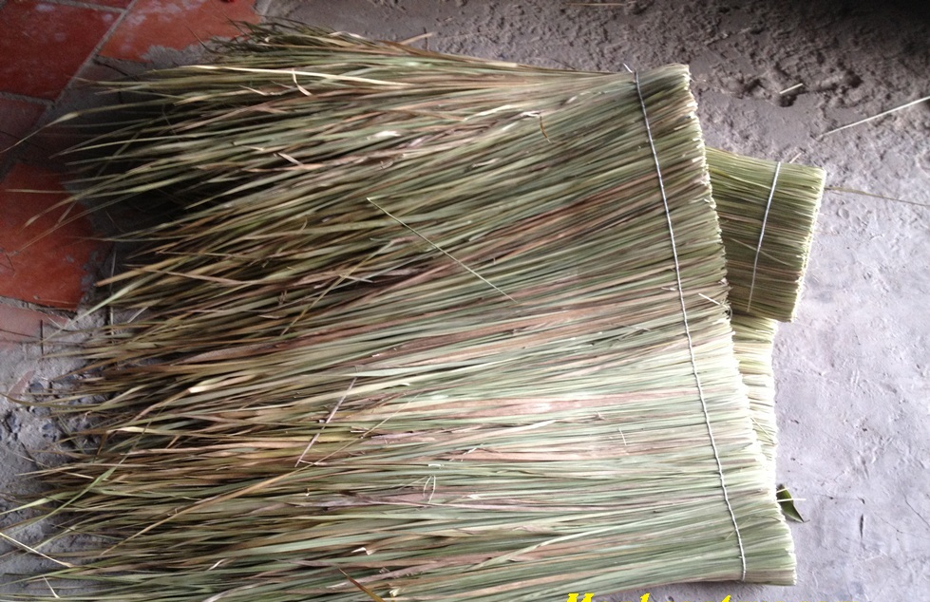
Giải nghĩa từ
- Cỏ tranh:
cỏ lá dài, cứng thường dùng để lợp nhà.

Slide 15
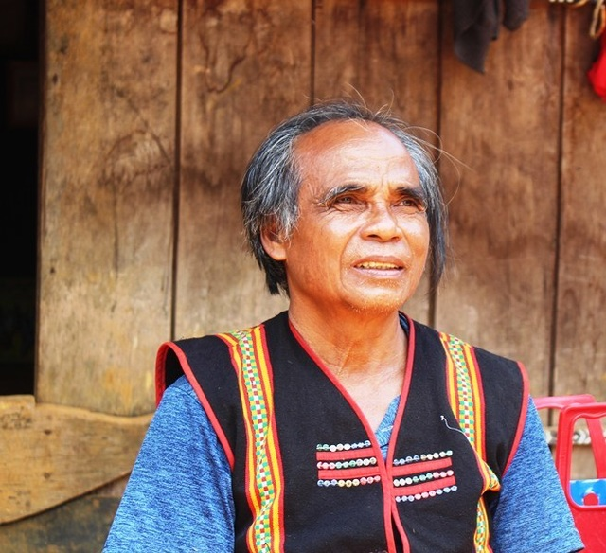
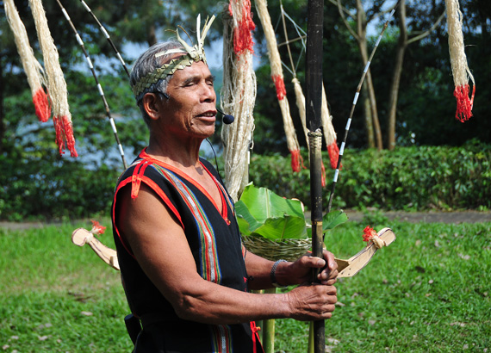
Giải nghĩa từ
- bề thế:
quy mô rộng lớn
- Già làng:
Người cao tuổi được dân làng cử ra để điều khiển công việc chung

Slide 16
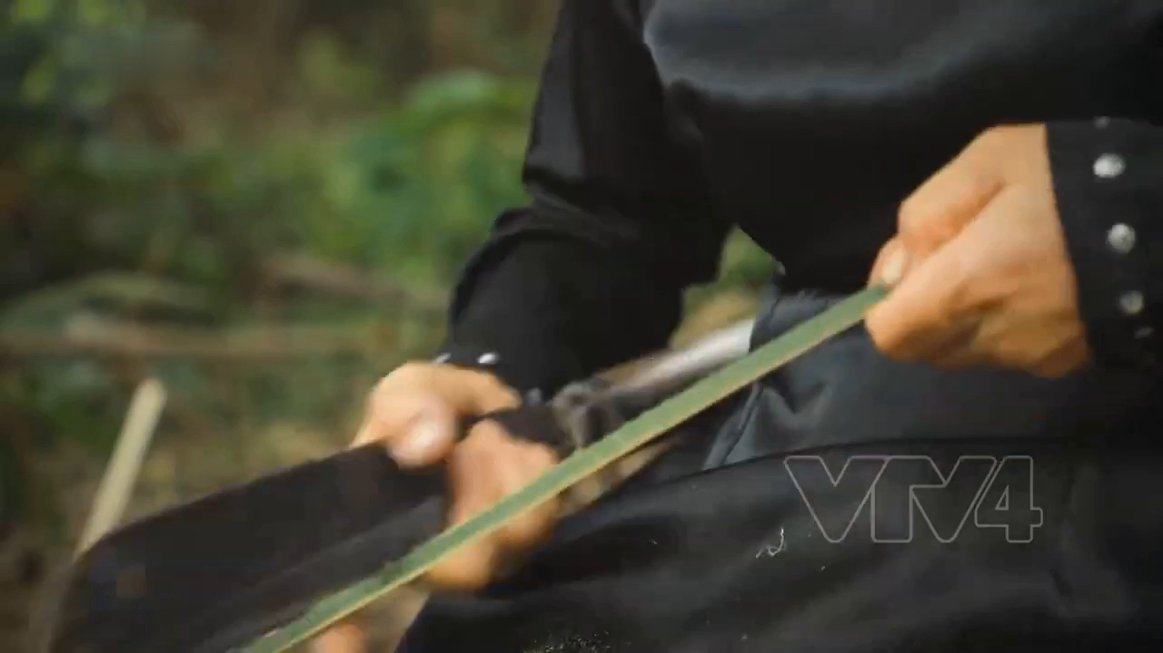
Giải nghĩa từ
- vót:
Đưa nhẹ lưỡi dao nhiều lần trên bề mặt, làm cho thanh tre, nứa nhẵn, tròn hoặc nhọn.

Slide 17
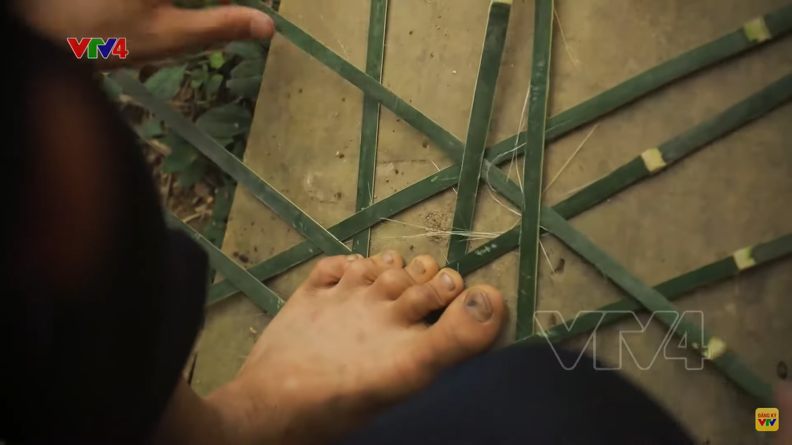
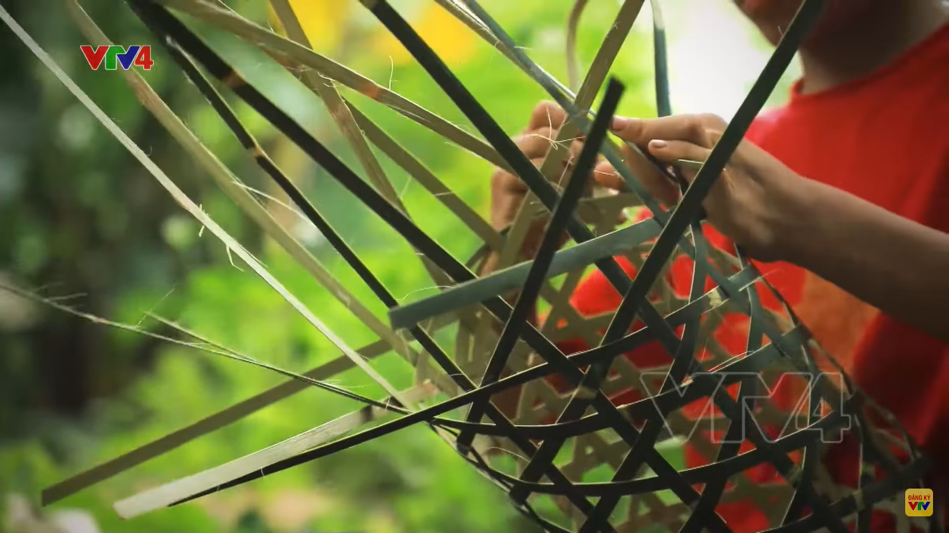
Giải nghĩa từ
- nan: thanh tre, nứa, dùng để đan, ghép thành đồ vật.

Slide 18
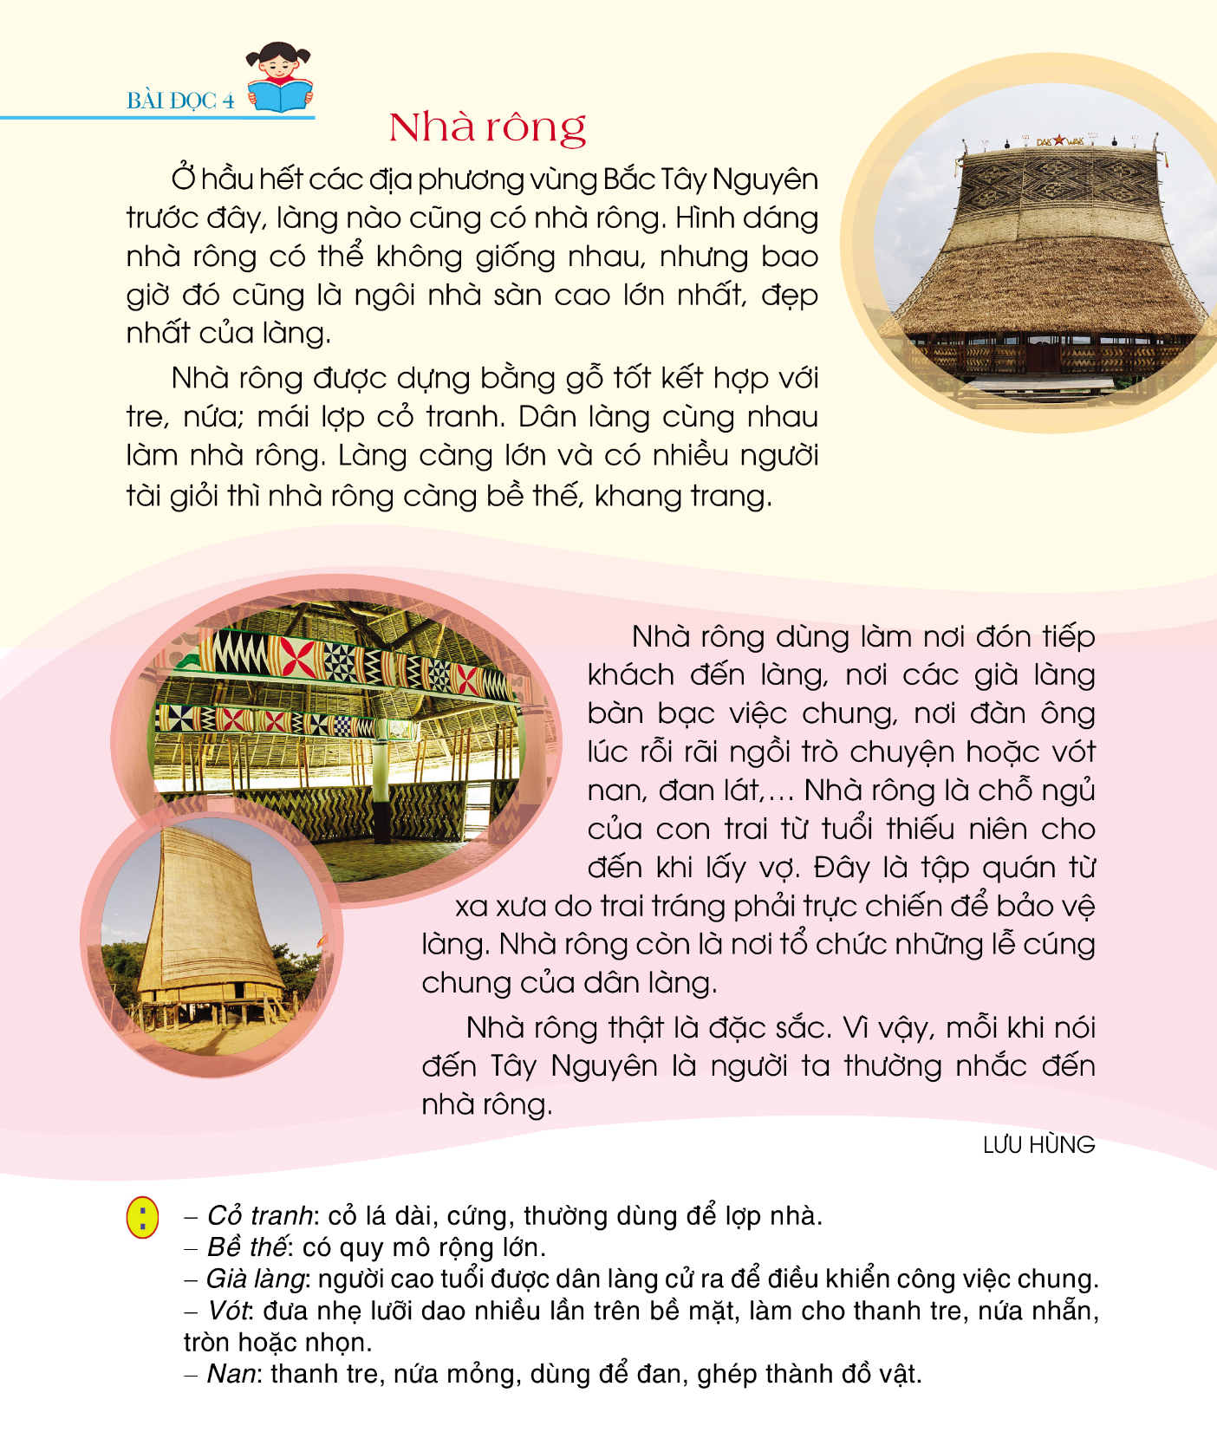
Thứ tư ngày 15 tháng 11 năm 2023
Tiếng Việt:
Bài đọc 4: Nhà rông
1. Nhà rông có đặc điểm gì nổi bật?
Quy mô: Lớn, cao, đẹp nhất trong làng
Vật liệu: Làm bằng gỗ tốt, kết hợp chất liệu tre nứa và lợp cỏ tranh

Slide 19
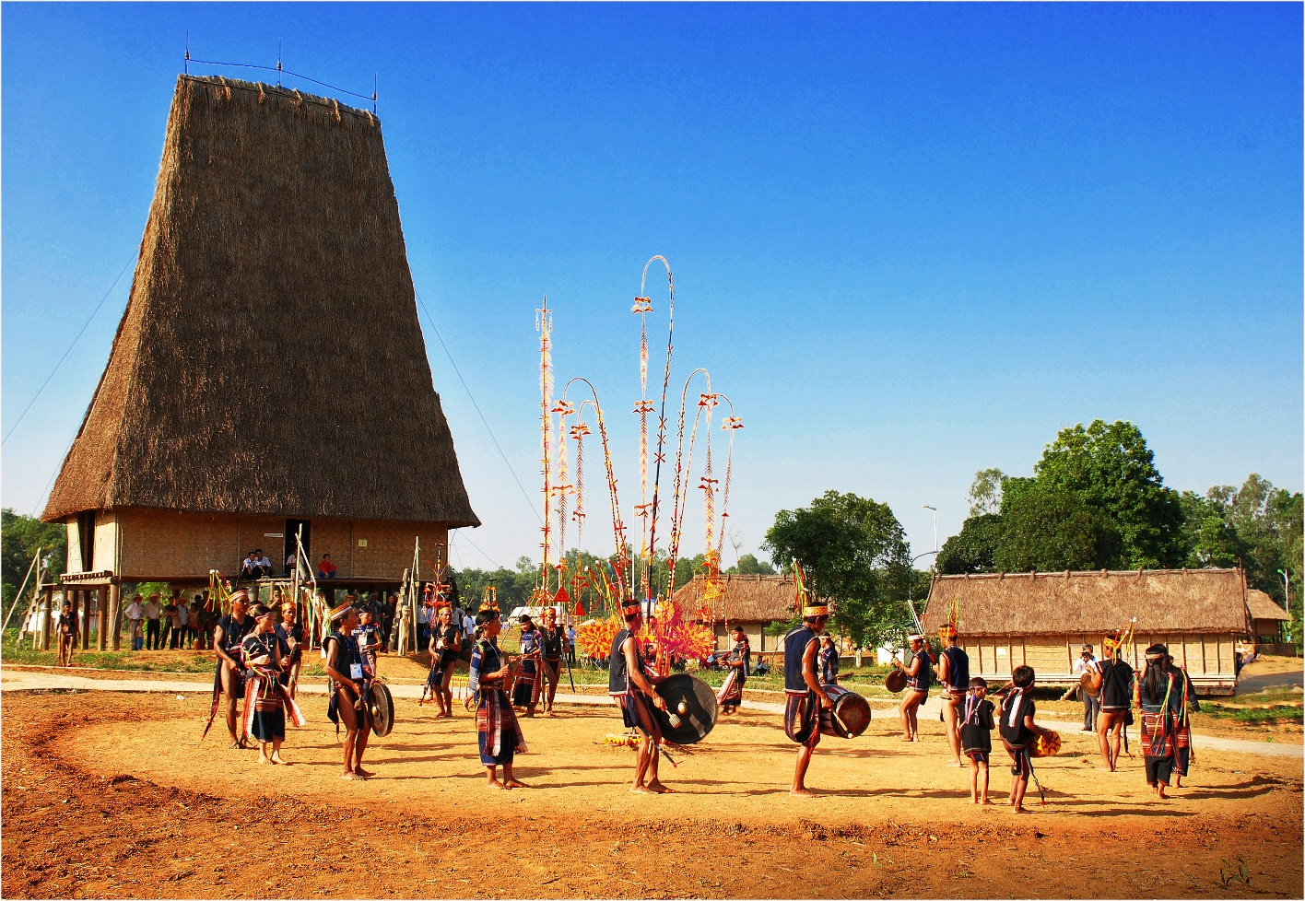
Thứ tư ngày 15 tháng 11 năm 2023
Tiếng Việt:
Bài đọc 4: Nhà rông
2. Nhà rông được dùng để làm gì?
Là nơi đón tiếp khách đến làng, nơi già làng bàn việc chung. nơi đàn ông ngồi trò chuyện, vót nan, đan nát. Là chỗ ngủ của con trai từ thiếu niên cho đến khi lấy vợ. Là nơi tổ chức những lễ cúng.

Slide 20
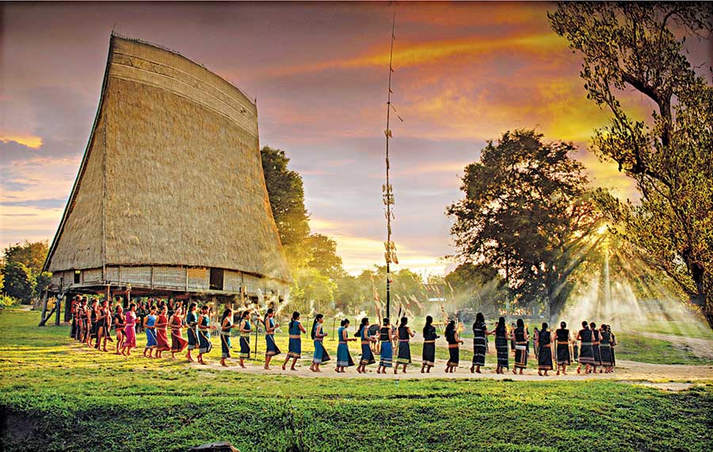
Thứ tư ngày 15 tháng 11 năm 2023
Tiếng Việt:
Bài đọc 4: Nhà rông
3. Vì sao có thể nói nhà rông là nơi thể hiện tài năng và tinh thần cộng đồng của người Tây Nguyên?
Có thể nói nhà rông là nơi thể hiện tài năng và tinh thần cộng đồng của người dân Tây Nguyên vì: Dân làng cùng nhau làm nhà rông. Làng càng lớn và có nhiều người tài giỏi thì nhà rông càng bề thế, khang trang. Mỗi khi nói đến Tây Nguyên là người ta thường nhắc đến nhà rông.

Slide 21


Slide 22
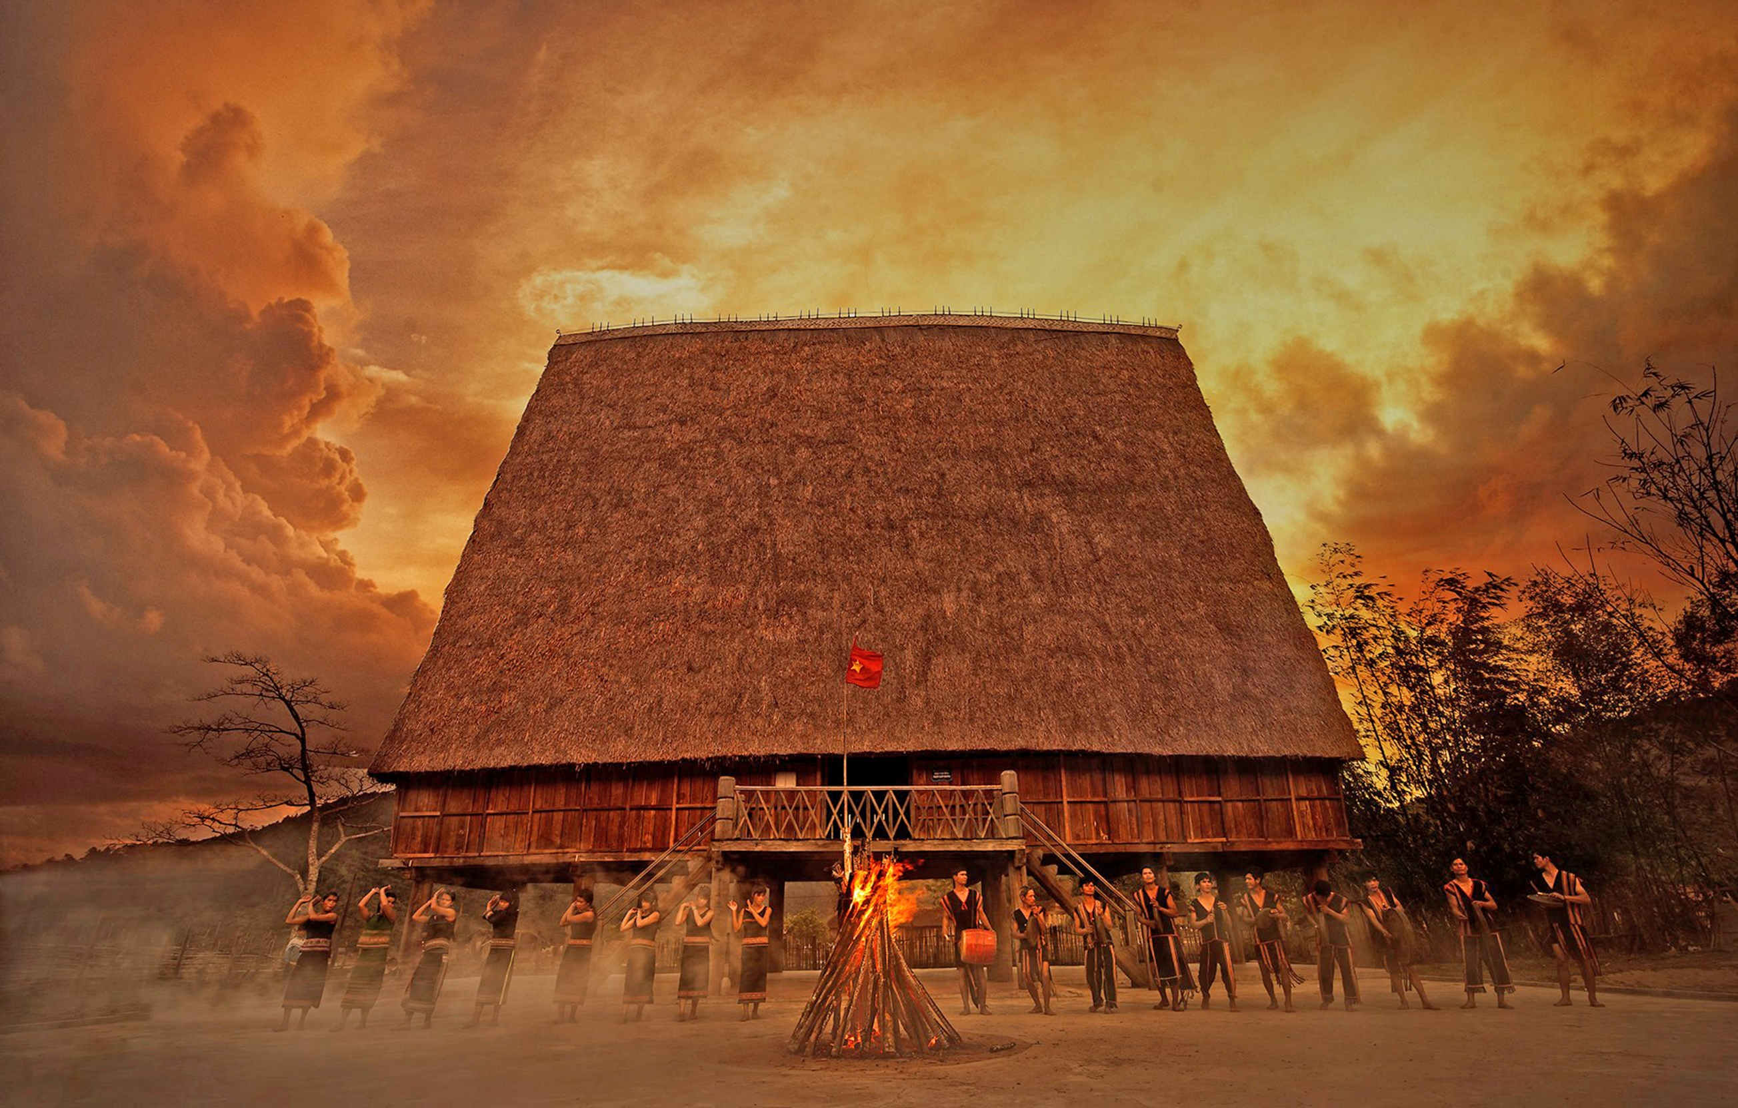

Slide 23
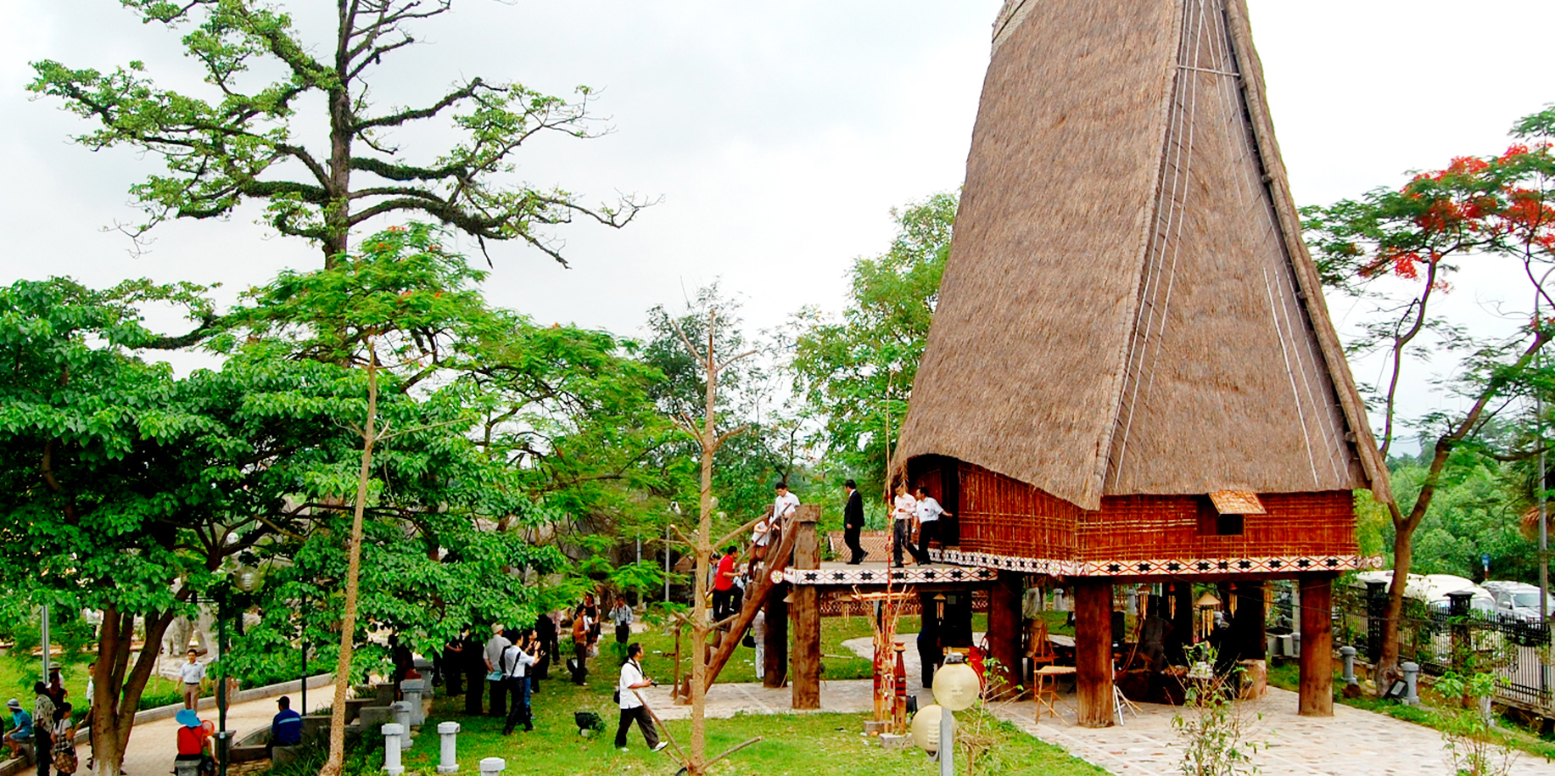

Slide 25

Chào tạm biệt
Notes:
25

